Slide 1











TRƯỜNG TIỂU HỌC ĐOÀN KHUÊ
ĐẠO ĐỨC 1
Bài 1: Em giữ sạch đôi tay
Notes:
更多模板请关注：https://haosc.taobao.com

Slide 2

HOẠT ĐỘNG 1
KHỞI ĐỘNG

Slide 3


Slide 4

HOẠT ĐỘNG 2

Slide 5
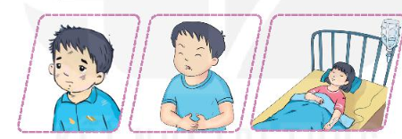


Vì sao em cần giữ sạch đôi tay?
Nếu không giữ sạch đôi tay điều gì sẽ xảy ra?
Nếu không giữ sạch đôi bàn tay, bạn sẽ dễ bị ốm

Slide 6
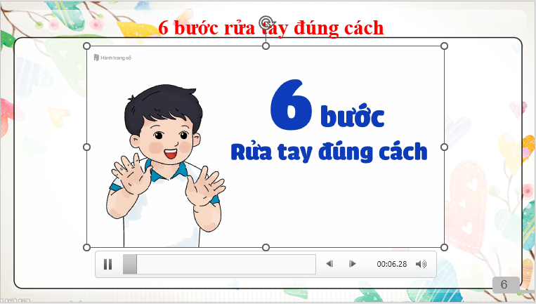
6 bước rửa tay đúng cách

Slide 7

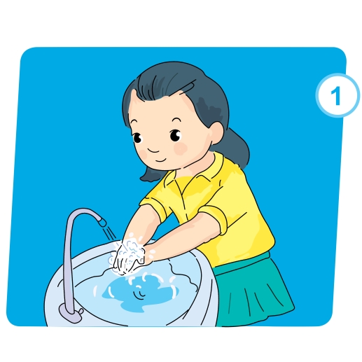
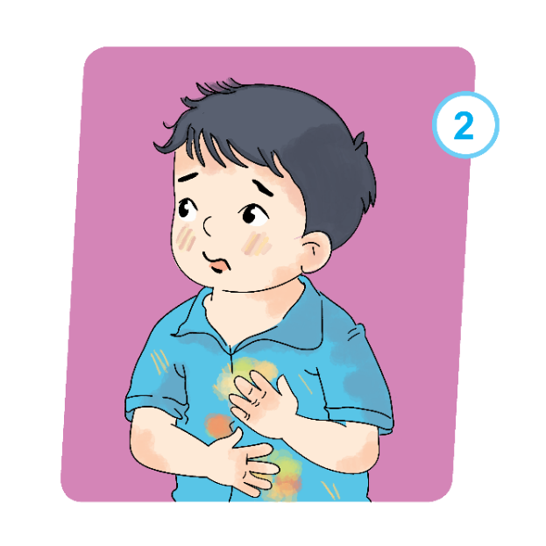
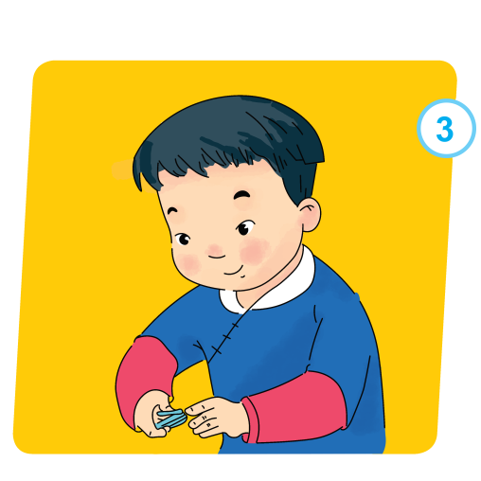
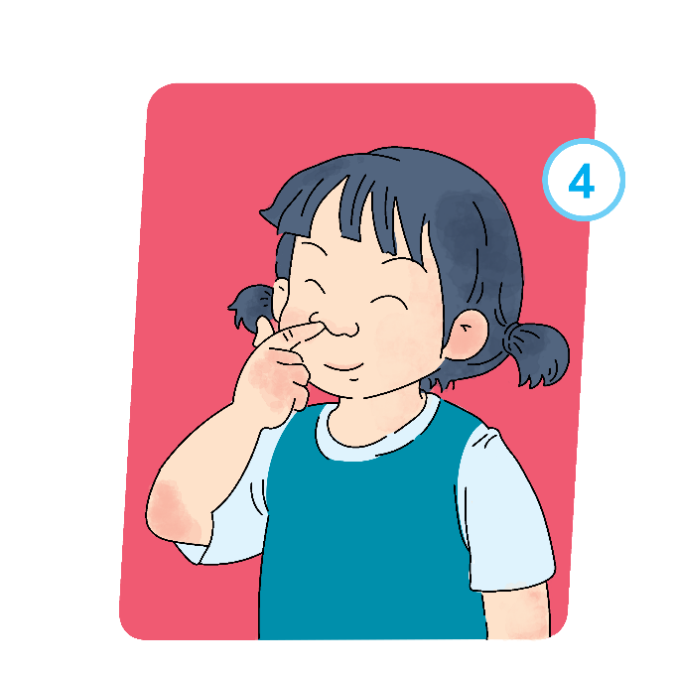
Em chọn bạn biết giữ vệ sinh đôi tay
Abc
Abc
Những bạn nào dưới đây đã giữ vệ sinh đôi tay?
Abc

Slide 8




Slide 9
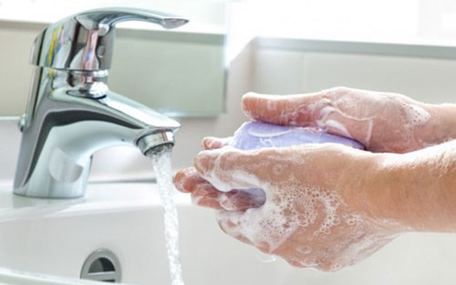
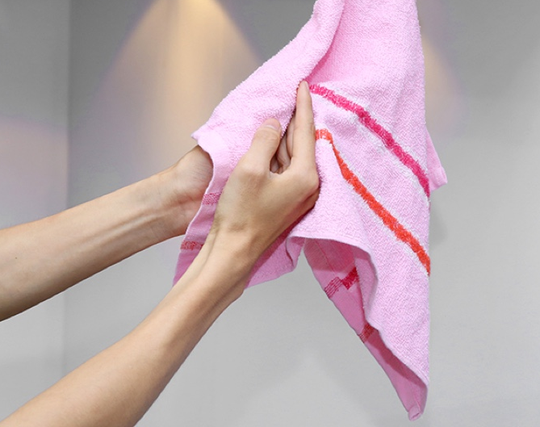
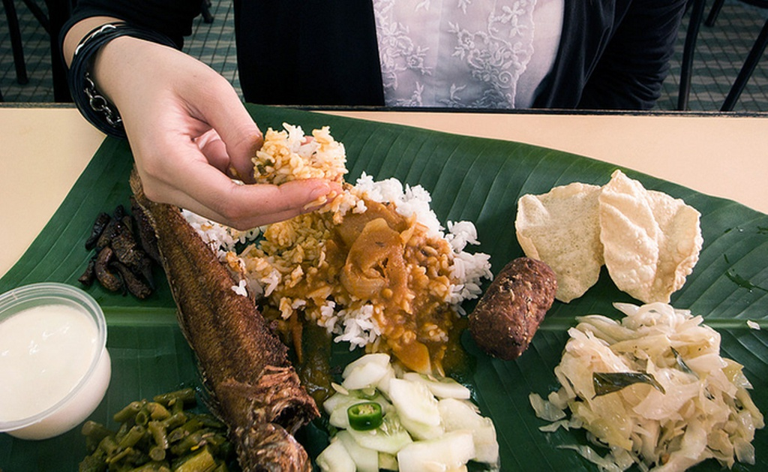
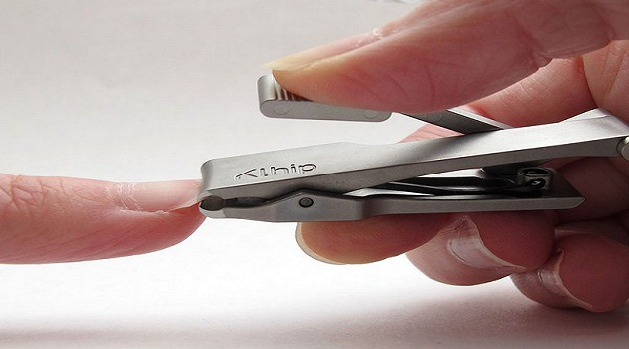
Hành động nào nên làm để giữ sạch đôi tay?
1
2
3
4

Slide 10
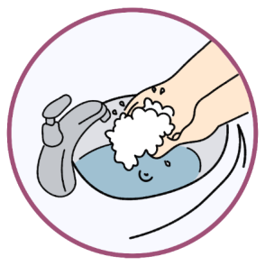

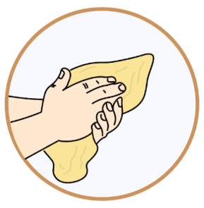
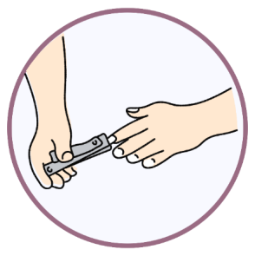
Đưa ra lời khuyên cho bạn
Em sẽ khuyên bạn điều gì?

Slide 11
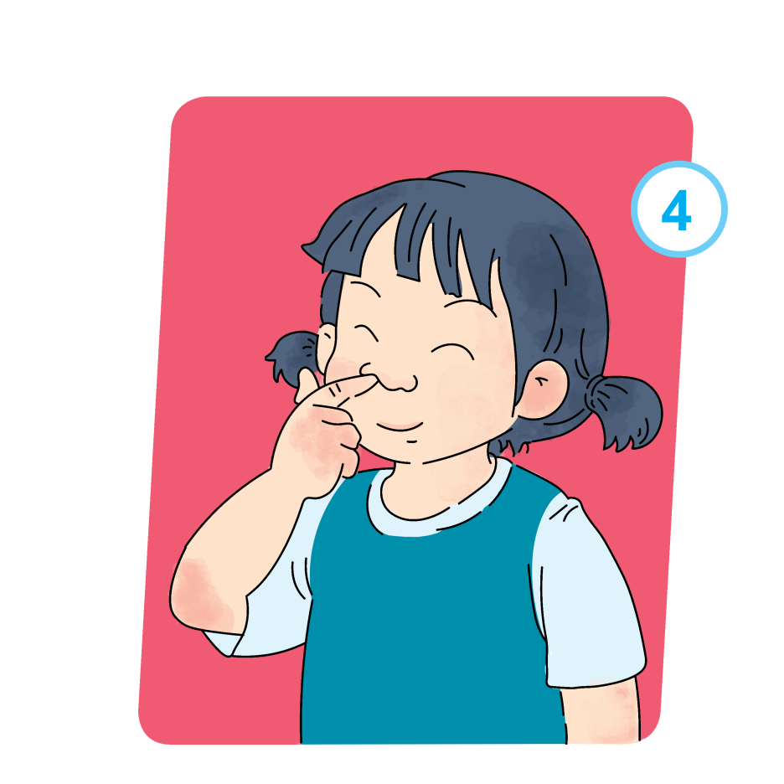
Em sẽ khuyên bạn điều gì?

Slide 12
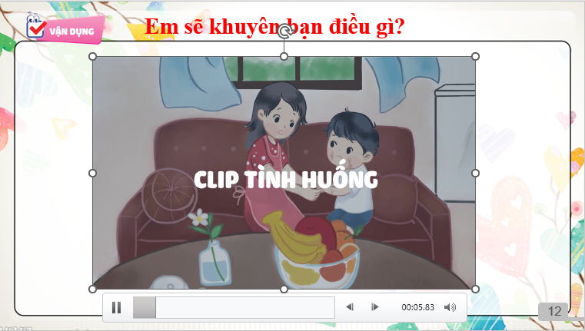

Em sẽ khuyên bạn điều gì?

Slide 13

Như búp tay nhỏ
Đôi bàn tay xinh
Chăm rửa sạch sẽ
Tay thơm, trắng tinh

Slide 14
